Slide 1

基于agent的上海光源故障诊断
第二届人工智能与加速器研讨会，北京大学
2025年12月28日
中国科学院上海高等研究院
龚奕豪

Slide 2
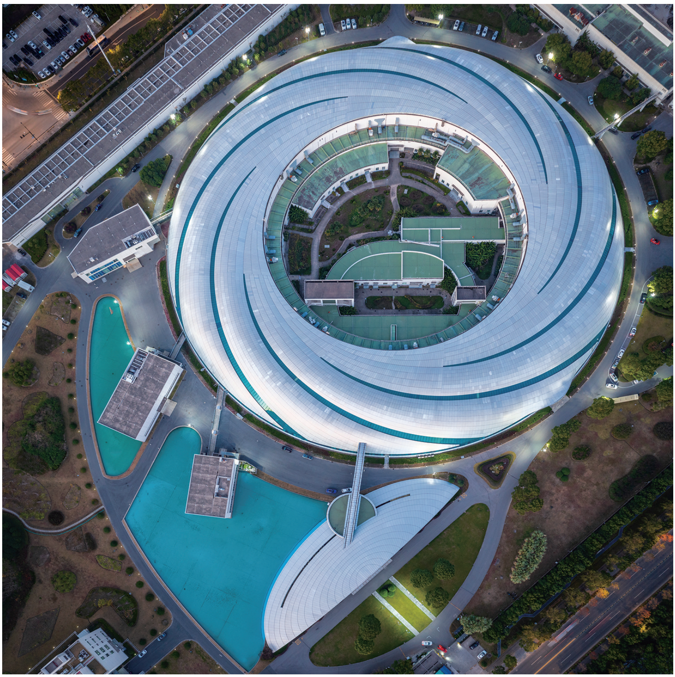
报告题纲：
研究背景
系统架构
案例分析
总结

Slide 3
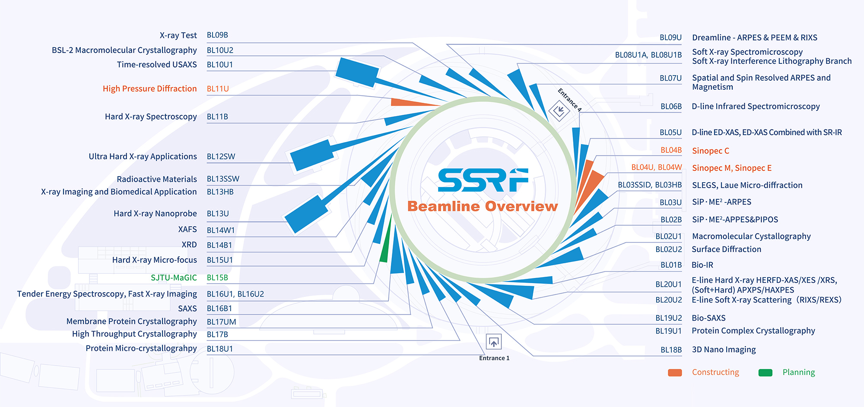
研究背景-上海光源总体情况
上海光源历经两期建设，储存环安装了25台插入件，建成运行34条光束线，46个实验站

Slide 4
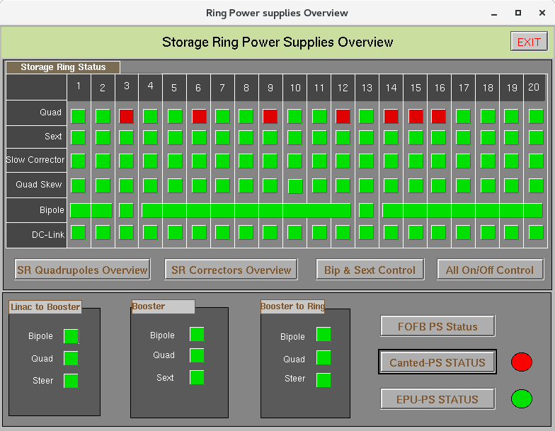
研究背景：故障诊断
基于epics和MPS系统的加速器故障诊断
上海光源2025年用户供光期间故障统计
当前加速器故障诊断中存在的问题
缺乏智能化与预警能力：现有的监控系统多基于静态阈值报警，缺乏智能化的趋势分析与故障预警能力。
人力依赖性强与效率低下：高度依赖领域专家的经验与直觉。
非结构化任务的自动化：虽然针对例行任务（如注入、LOCO）的自动化脚本已相当成熟，但对于非例行的故障诊断和机器研究任务，编写专家系统或专用脚本的成本极高且缺乏灵活性 。

Slide 5
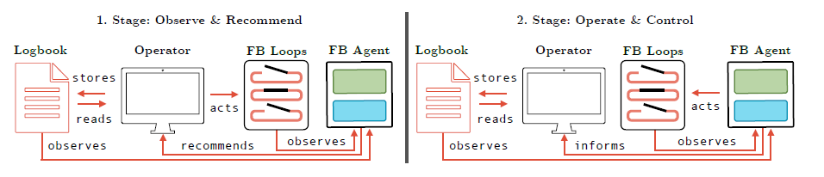
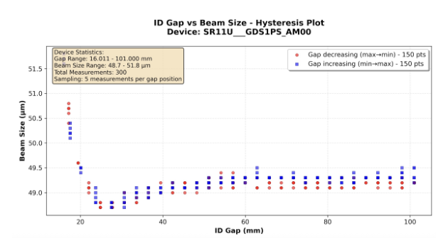
研究背景：目前agent在加速器领域的应用
European XFEL 纵向反馈管理器 (Longitudinal Feedback Manager)：
Agent先作为推荐系统观察状态并向操作员建议操作，后续将接管所有纵向反馈循环的运行并仅通报信息 。多个专用agent（如轨道、波荡器优化agent）之间实现实时通信与集体评估，以确保每次操作的性能最优和安全性。
ALS加速器助手 (Accelerator Assistant)：
接收到用户关于测量插入器件 (ID) 迟滞曲线的自然语言指令后，自主完成了从数据获取到硬件控制的全流程实验 。Agent首先解析指令中的时间范围，提取ID间隙和束流尺寸的通道号 。自主生成Python 脚本自主控制硬件执行了 30 个采样点的双向扫描，并实时处理测量数据，输出实验图表

Slide 6
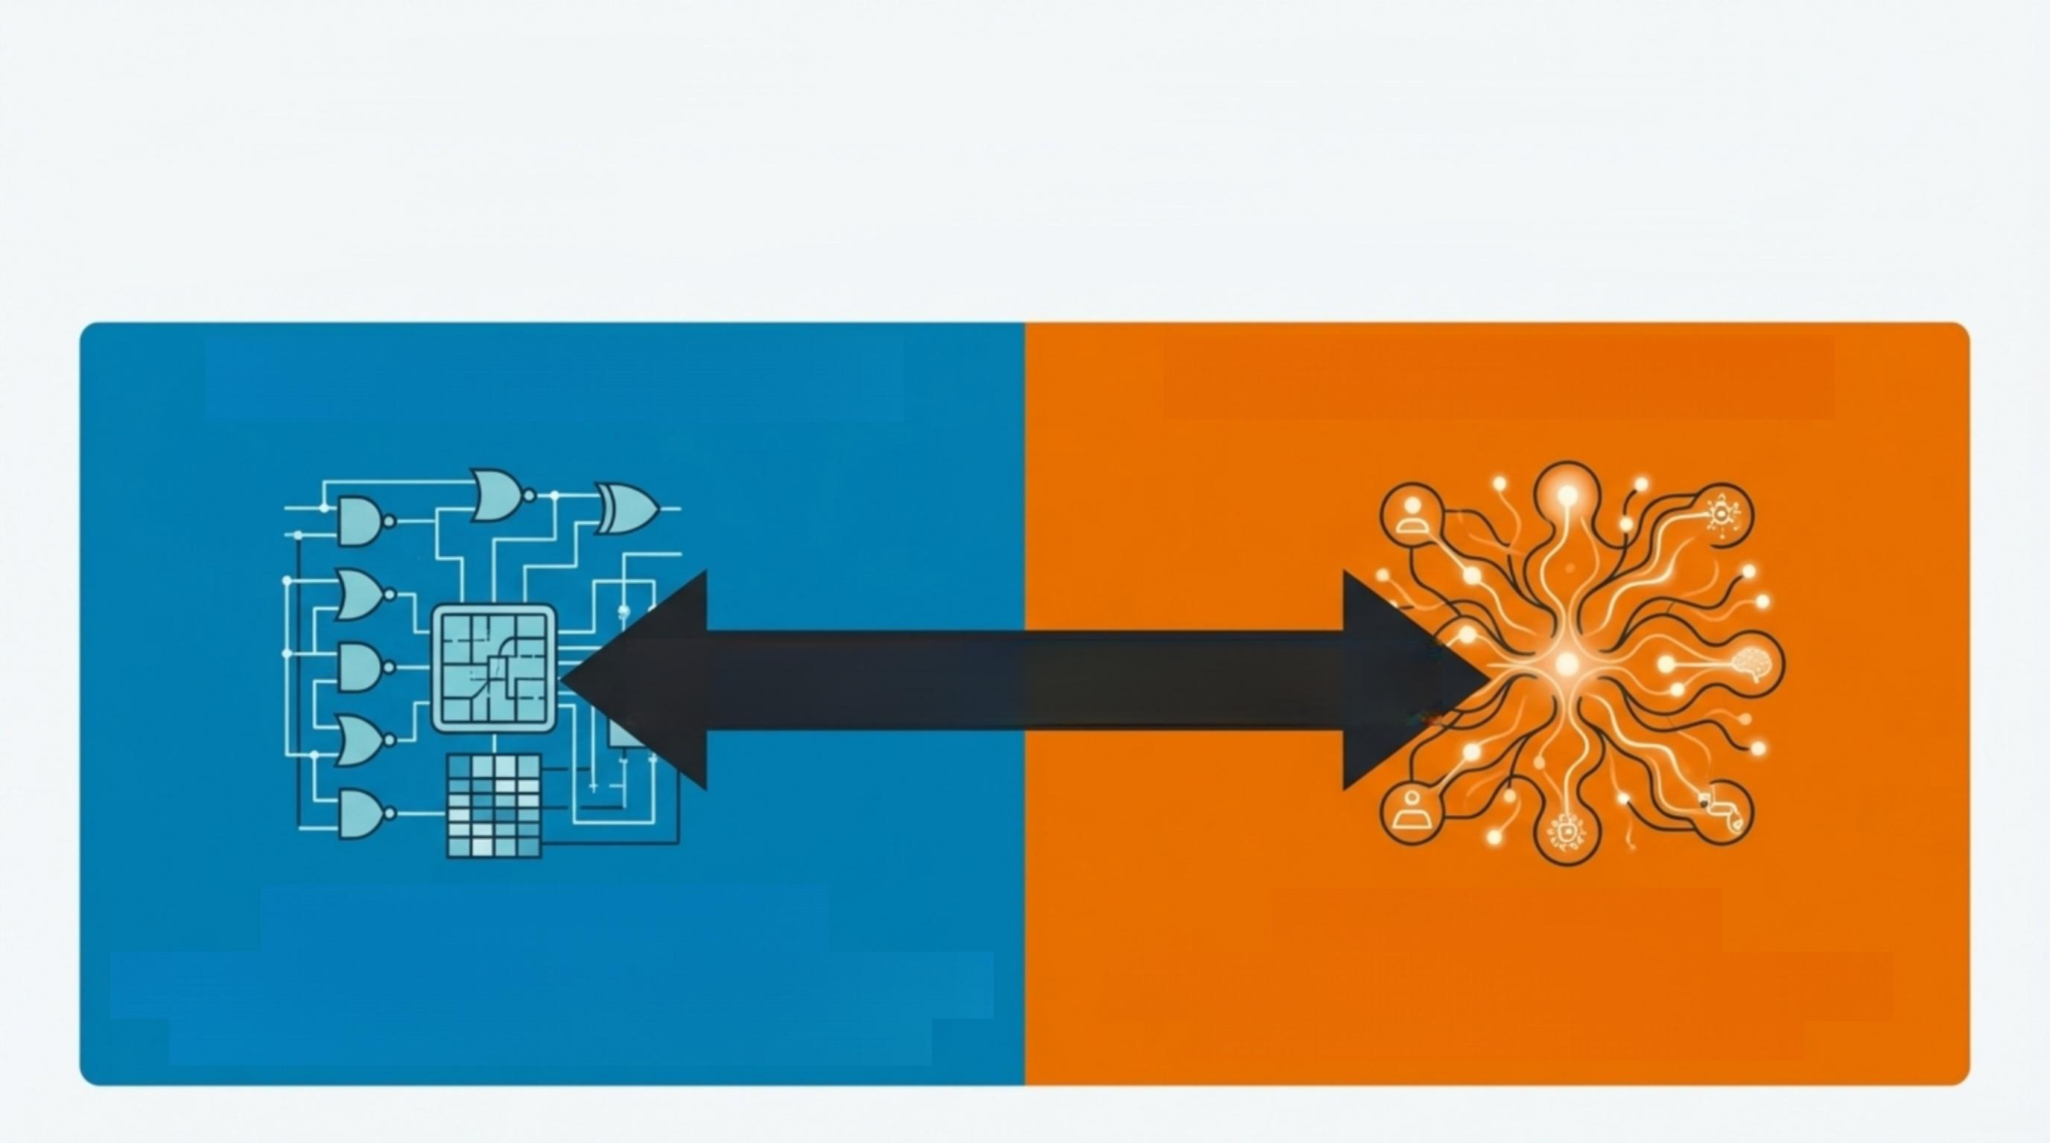
基于贝叶斯推理的多智能体加速器诊断系统：架构设计
Physics Guides Al <==> AI Verifies Physics
贝叶斯网络推理引擎，负责逻辑引导
LLM 多智能体协作，负责验证与执行

Slide 7
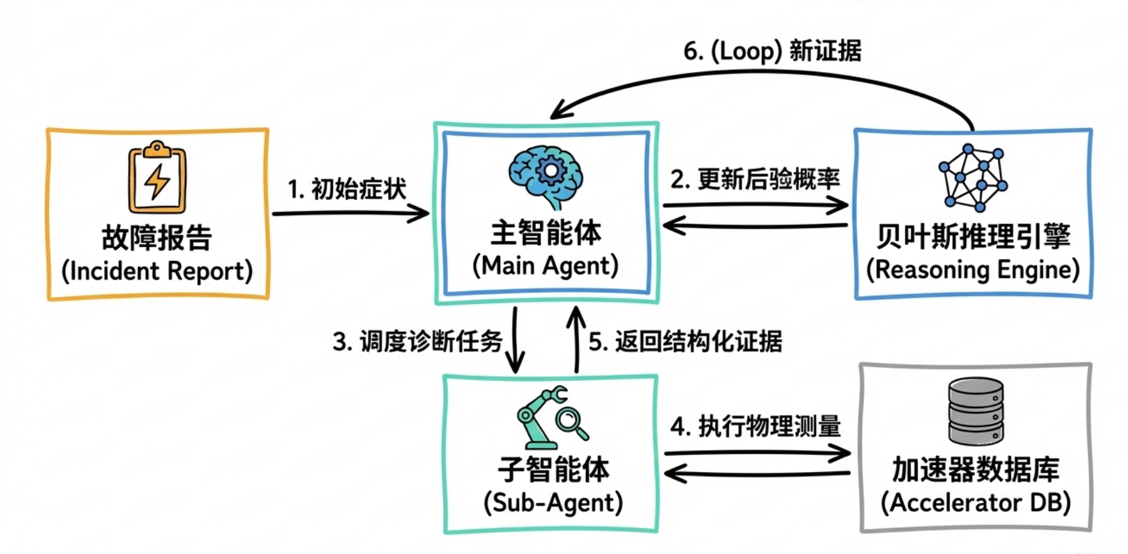



基于贝叶斯推理的多智能体加速器诊断系统：架构设计
Main Agent：
基于 LangGraph 构建的循环状态机，维护全局状态的动态系统。
状态管理: 实时维护、证据库 、嫌疑排序 以及已排除系统列表 。
节点流转: 系统在推理、main agent决策和 Subagent执行节点之间循环，直到获得明确结论。
Subagent：
系统的具体执行专家，按需实例化。
动态调度: 主智能体通过Tool calling，根据推理结果动态唤醒特定的子智能体（加载 power_supply.json 配置）。
结构化输出: 为了确保 AI 行为可控，强制要求遵循 JSON_OUTPUT，输出严格的 evidence 映射（0/1状态）和 Markdown 报告。

Slide 8
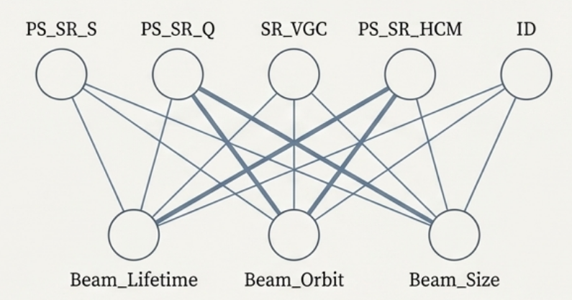

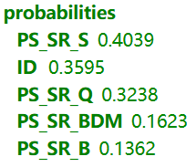
贝叶斯网络推理
贝叶斯网络物理映射：
加速器子系统节点：对应多个硬件系统组件（磁铁电源，真空系统，插入件系统等）
故障现象节点：束流出现的异常（束流寿命低，轨道抖动，束斑尺寸异常，注入效率低等）
这种结构确保了推理过程遵循加速器物理规律，具有天然的可解释性。
Noisy-OR 概率模型
P_link: 描述特定父节点（如电源故障）成功激活子节点（如丢束）的条件概率
P_leak: 描述在所有已知父节点均未发生的情况下，子节点由未建模因素（如环境噪声）自发产生的概率。
异常项{"Beam_Lifetime": 1, "Beam_Orbit": 1,"Beam_Size": 1}
硬件故障概率

Slide 9
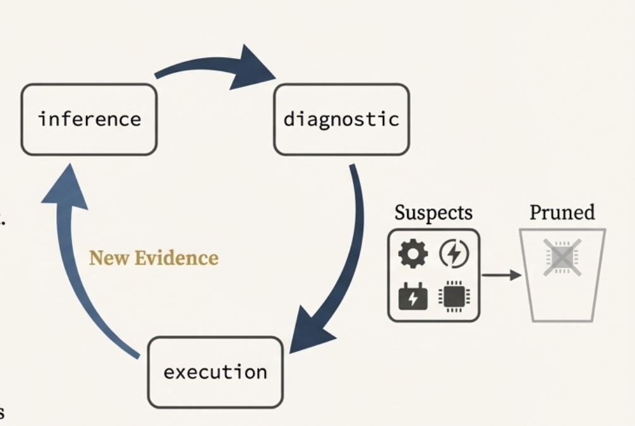
智能体动态编排与剪枝
判据 : Subagent完成诊断并明确输出 [STATUS: CLEAN] 或者main agent自行验证并输出[STATUS: CLEAN] （意味着所有波动均在底噪范围内）。
推理: 主智能体将该系统 ID 加入 pruned_systems 。下一轮推理中，贝叶斯网络将彻底移除该节点，不再计算其后验概率。
概率重归一化: 剩余系统的嫌疑度会因为竞争者的减少而自动上升，加速故障锁定。

Slide 10
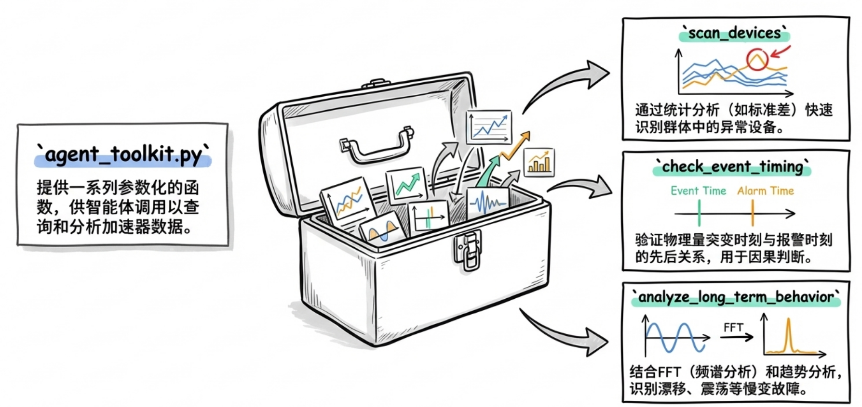
Tools：Agent数据分析工具

Slide 11
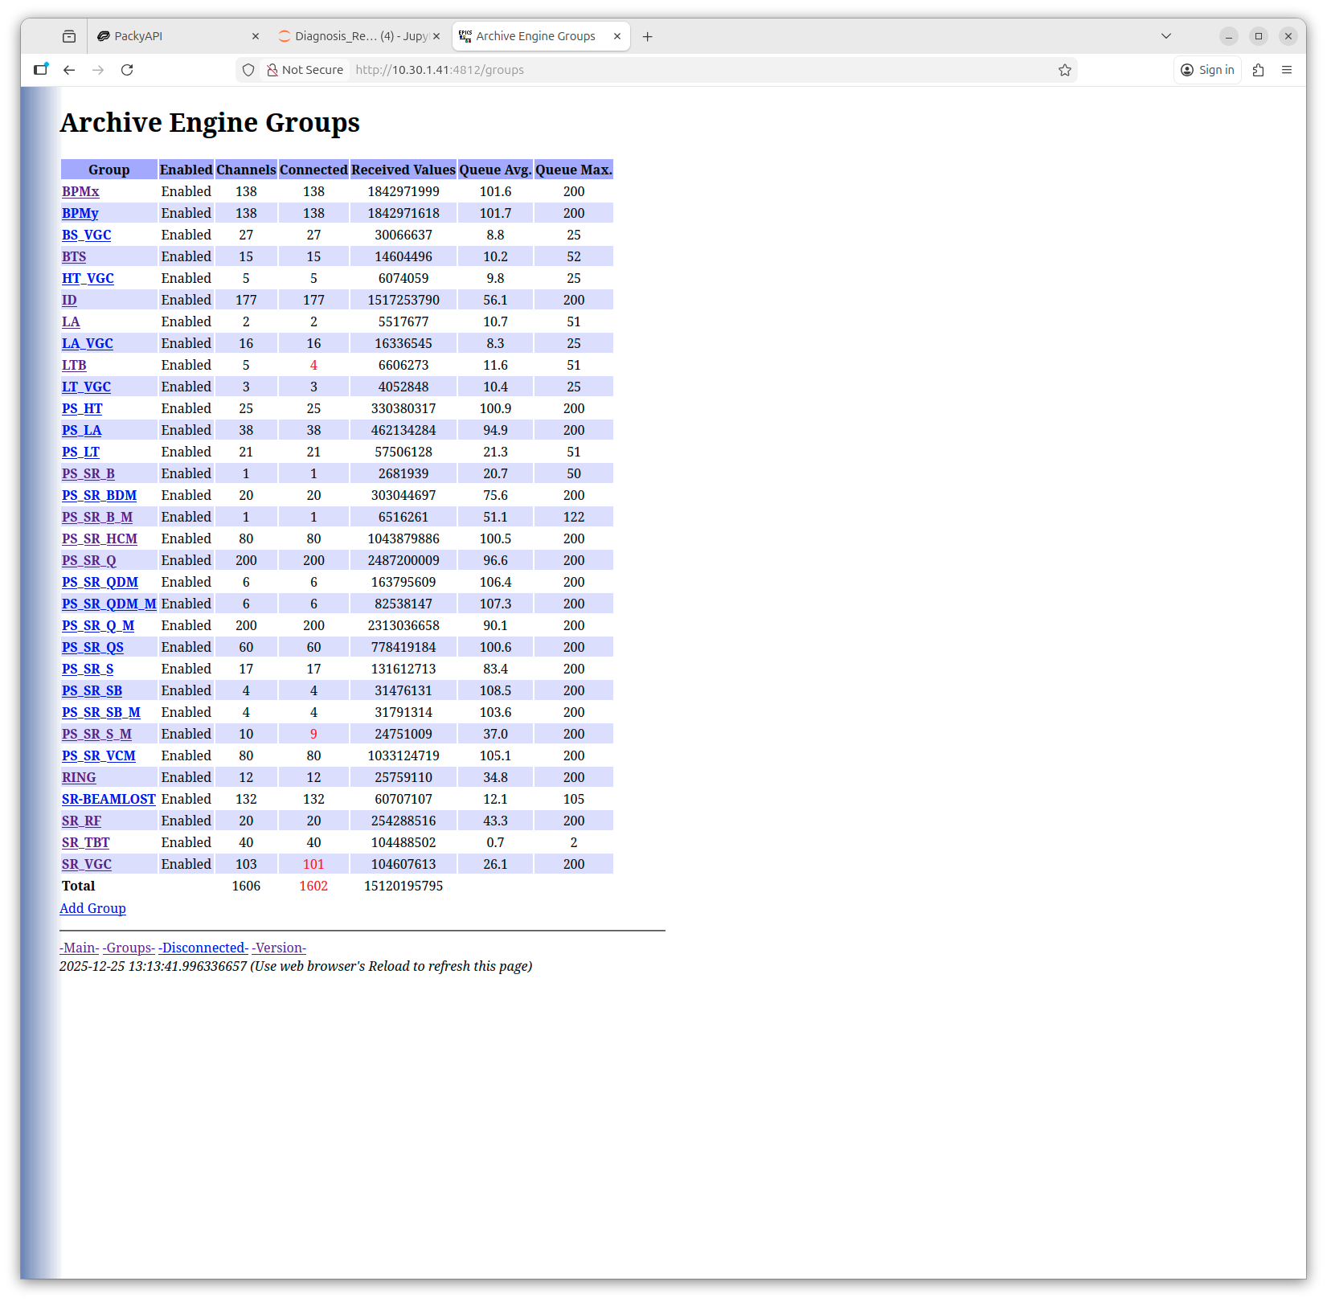
加速器历史数据库
PostgreSQL数据库:
数据库采用 PostgreSQL 作为核心存储引擎，利用其强大的 ACID 特性和分区表能力，保障物理数据的完整性与查询效率。
目前归档了 1600+ 个关键物理通道 (PVs)，根据子系统分为多个组。
支持多种数据形式的存储（int，float，array等）；支持 10Hz 频率的采样归档；支持高性能并发读取。
累计接收值超过 151亿 (15B+) 条记录 （一个月数据约7TB）。

Slide 12
诊断案例：React Agent
ReAct阶段 | 内容描述 | 详细数据/参数
初始触发 | 系统接收到严重故障警报 | 时间: 18:58:00; 症状: 电流骤降80%, 寿命为0
思考 (Thought) | 分析初始症状，首先需排查基础磁铁硬件 | 目标: 四极铁、二极铁，校正铁
行动 (Action) | 调用工具 scan_pvs | type=['Quad', 'Dipole', 'Corrector']
观察 (Observation) | 二、四极铁等磁铁电源扫描结果返回 | 结果: 无显著异常 (波动 < 0.01)
思考 (Thought) | 上述硬件环境正常。需深入分析BPM以确认不稳定性。 | 目标:BPM
行动 (Action) | 调用工具 scan_bpm_diagnostics | mode='RMS_Check'
观察 (Observation) | BPM诊断工具返回结果 | 结果: 10个BPMx设备出现巨大波动 (std=36k-43k)
思考 (Thought) | 发现波动。需验证波动与警报时间的相关性。 | 目标:时间是否对应
行动 (Action) | 调用工具 verify_time_alignment | time='18:58:00', window='±4s'
观察 (Observation) | 时间验证工具返回结果 | 结果: 完美匹配。异常在±4秒内出现阶跃变化。
思考 (Thought) | 束流轨道大幅度变化，继续检查六极铁。 | 假设: 六极铁故障 -> Landau阻尼失效
行动 (Action) | 调用工具 scan_pvs | target=‘Sextupole'
观察 (Observation) | 六极铁等磁铁电源扫描结果返回 | 结果: 六极铁电源 SR-PS:H22SFPS-01:I 标准差异常 (21.2667)
最终结论 | 确认为六极铁电源故障导致的束流丢失 | 建议: 立即检查、重启并校准该电源

Slide 13
诊断案例：贝叶斯推理&Multi Agent
阶段 | 内容描述 | 详细数据/参数
初始触发 | 系统接收到严重故障警报 | 时间: 18:58:00; 症状: 电流骤降80%, 寿命为0
推理 (Inference) | 进行贝叶斯网络推理 | PS_SR_S:0.4039;ID:0.3595;PS_SR_Q:0.3238;PS_SR_BDM:0.1623
行动 (Action) | 调用subagent，配置power supply system | 调用dispatch_subsystem_diagnostic，检查概率最高的系统，也就是PS_SR_S,调用system_id参数"power_supply"
观察 (Observation) | Subagent report | Significant Findings: - [ID: 1120] Name: SR-PS:H22SFPS-01:I | Max Change: 30.0A | Time: 18:58:04 - 其他设备波动均在噪声阈值内
推理 (Inference) | 进行贝叶斯网络推理 | PS_SR_S:1
最终结论 | 确认为六极铁电源故障导致的束流丢失 | 建议: 检查电源控制系统
传统的 ReAct Agent 物理知识依靠prompt注入和模型的初始知识，搜索需要遍历更多的故障源，大量增加上下文长度，容易迷失在海量token和信号中。
贝叶斯推理的多智能体设计了 “验证-剪枝-重算” 的闭环来应对错误，通过subagent进一步缩减main agent的上下文长度，有效降低LLM 在长链路推理中常见的“注意力漂移”或“逻辑幻觉”问题

Slide 14
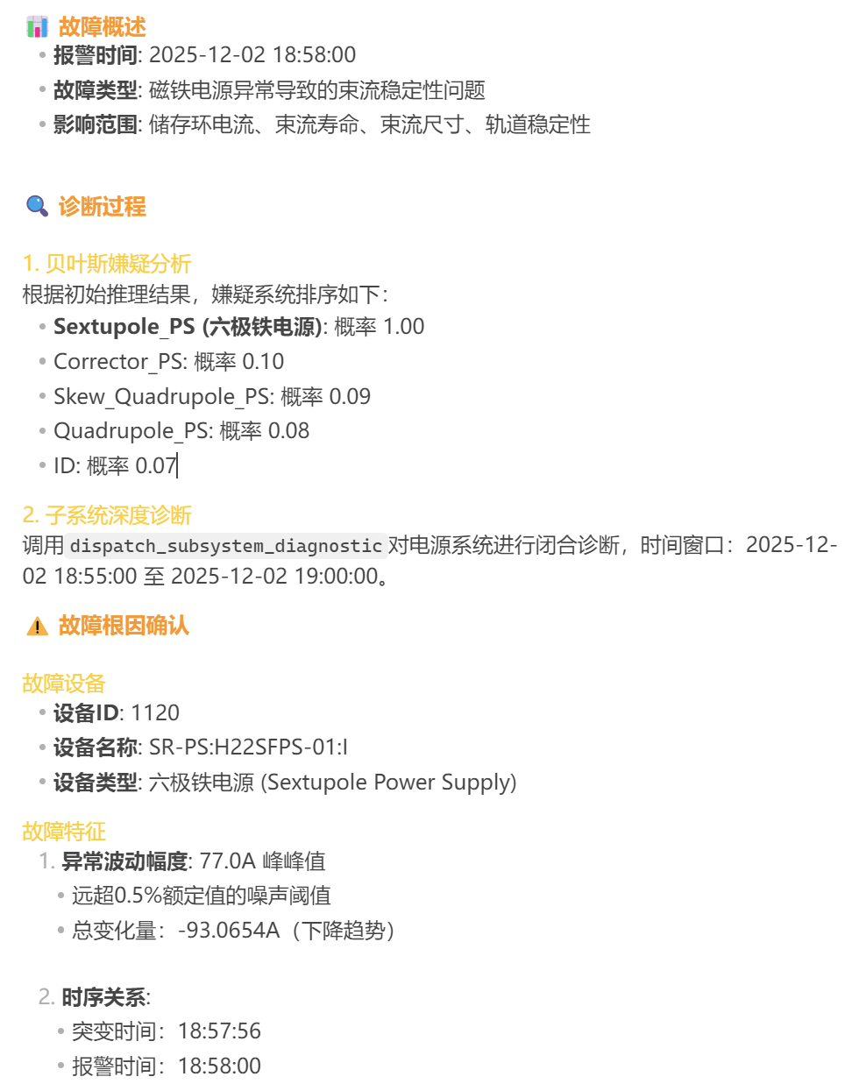
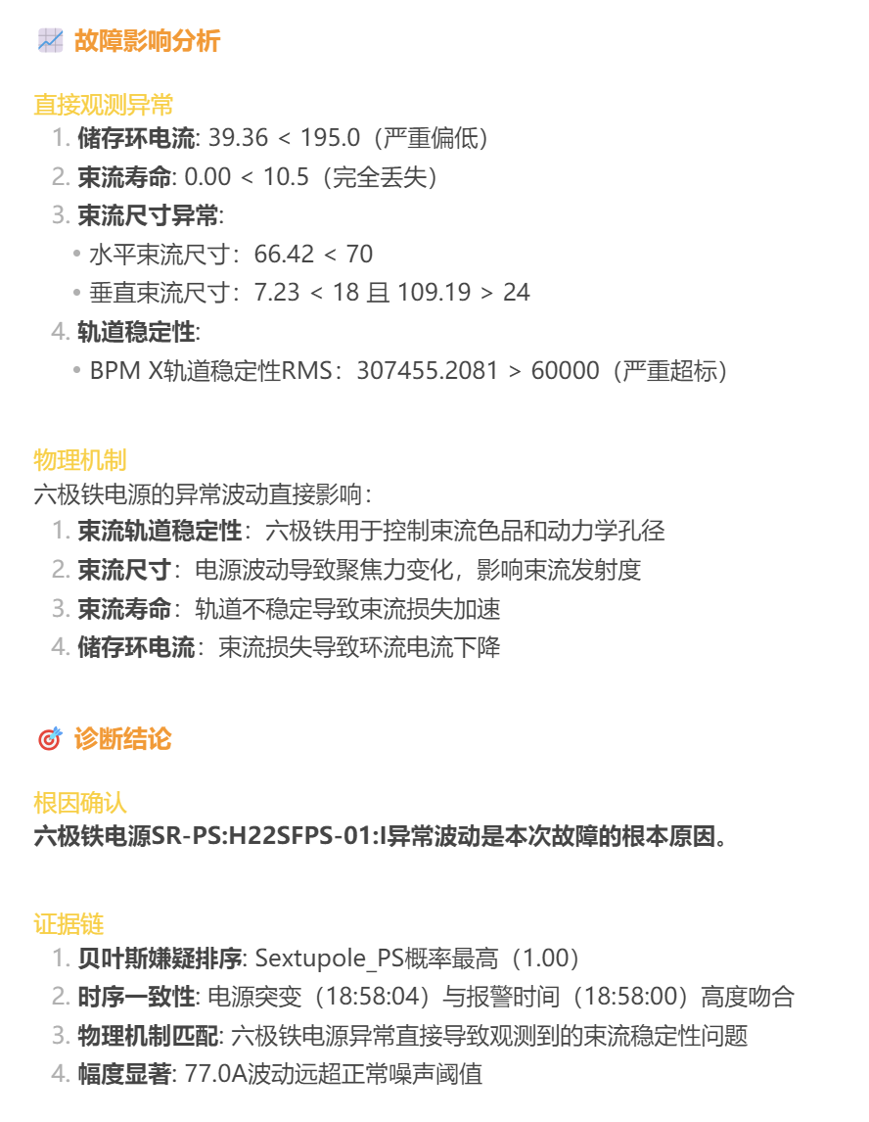
诊断案例：输出报告

Slide 15
诊断案例：模型性能对比
ReAct Agent：
Model | 诊断成功率 | 部署模式 | 本地部署资源消耗
DeepSeek-V3.2 | 高(约80-90%) | 云端API (Cloud API) | ~700 GB VRAM
Qwen3-30B | 偶尔成功（约20%） | 本地部署(Local) | ~30 GB VRAM
贝叶斯推理&多智能体
Model | 诊断成功率 | 部署模式 | 本地部署资源消耗
DeepSeek-V3.2 | 全部成功 | 云端API (Cloud API) | ~700 GB VRAM
Qwen3-30B | 高 | 本地部署(Local) | ~30 GB VRAM

Slide 16
总结
构建了基于贝叶斯推理的多智能体加速器诊断系统，融合物理知识与AI推理，兼顾可解释性与灵活性。
将故障定位时间从人工的 20 分钟级缩短至 < 1 分钟，实现了从概率推理到智能体验证的全自动化闭环
后续计划：
贝叶斯网络动态训练: 让 Agent 利用合成数据和真实历史日志，更新贝叶斯网络的条件概率表 (CPD) 。

Slide 17
感谢大家！

